Slide 1
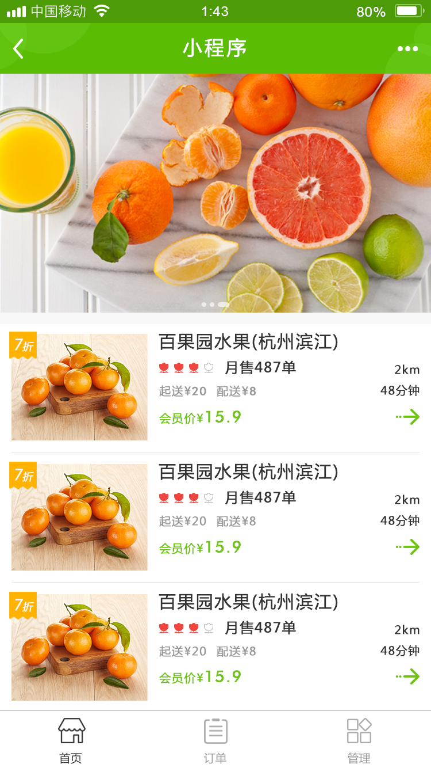
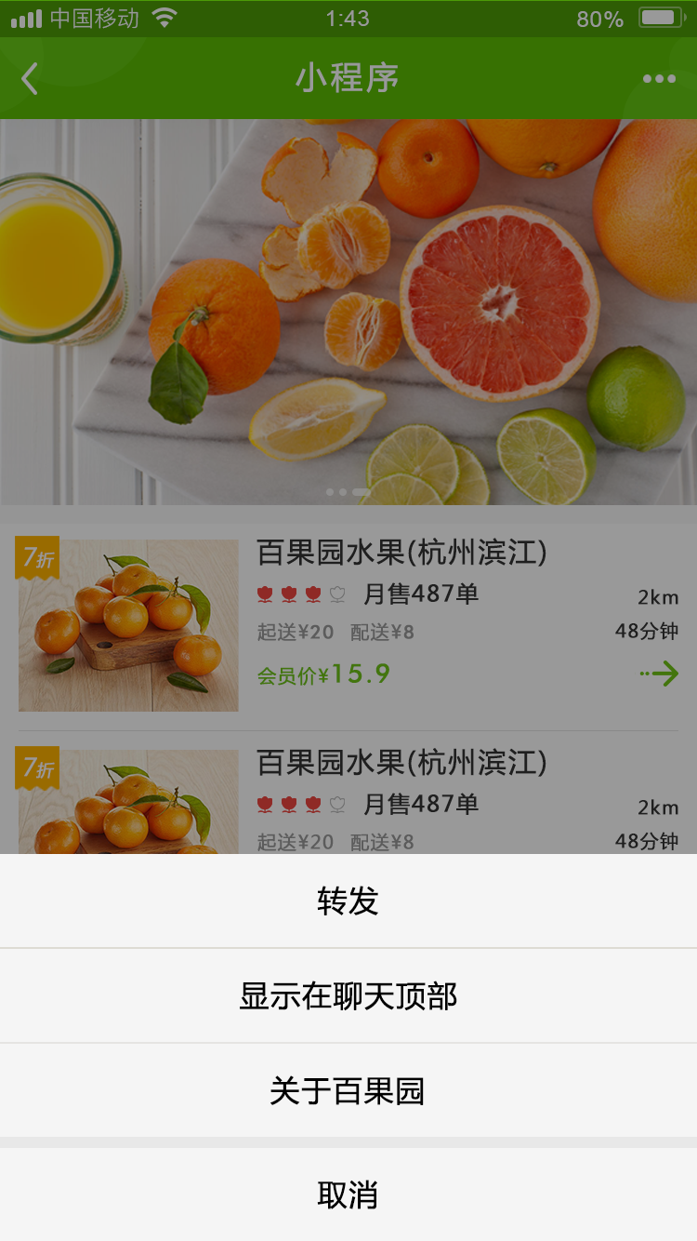
导航
首页
点菜
更多
订单
管理
首页
点「更多」
Notes:
1.首页不能有会员价
2.店铺信息：图片，店铺名字，按钮

Slide 2
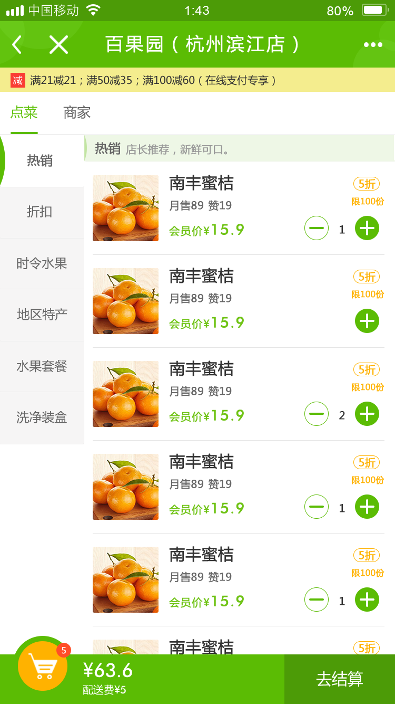
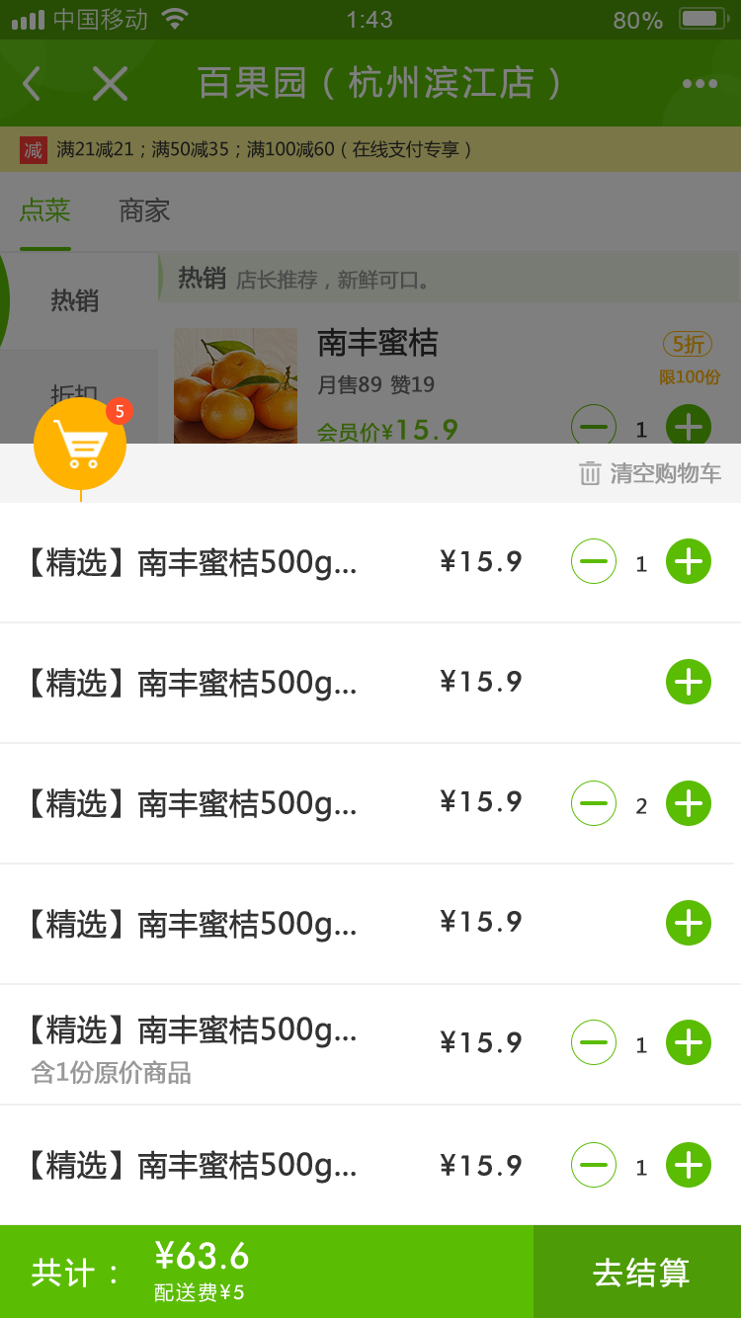
导航
首页
点菜
购物车
提交订单
选择寄送地址
新增地址
在线支付
商家信息
客户信息
更多
订单
管理
点菜
点「购物车」
Notes:
1.首页点店铺进入该页面

Slide 3
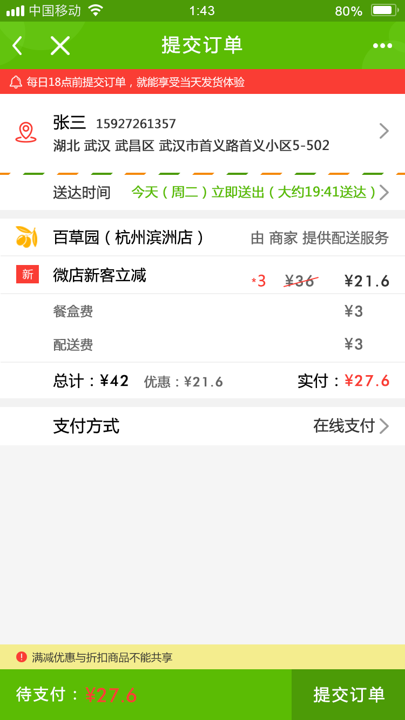
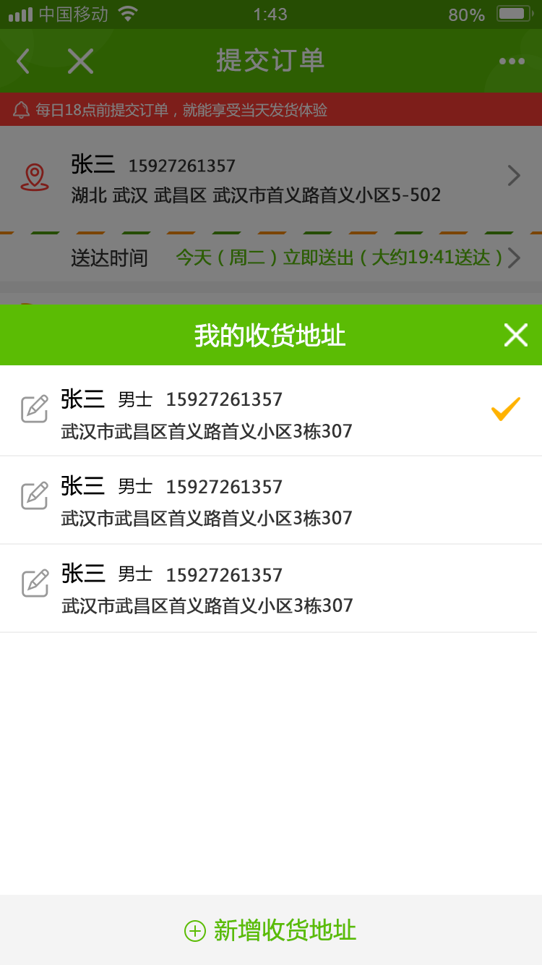
导航
首页
点菜
购物车
提交订单
选择寄送地址
新增地址
在线支付
商家信息
客户信息
更多
订单
管理
提交订单
选择寄送地址
Notes:
1.钱不经过平台？？？？
2.如何让卖家知道该订单是否已付款
3.如何解决买卖及时到账问题（第三方现金池概念）

Slide 4
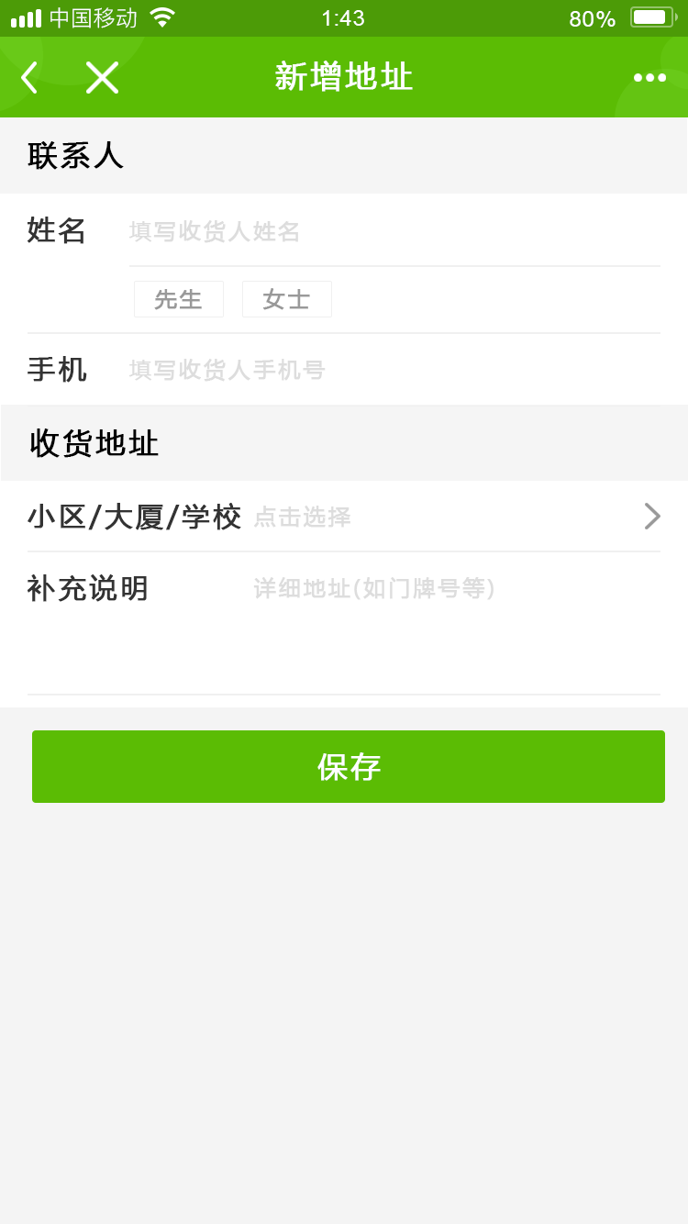
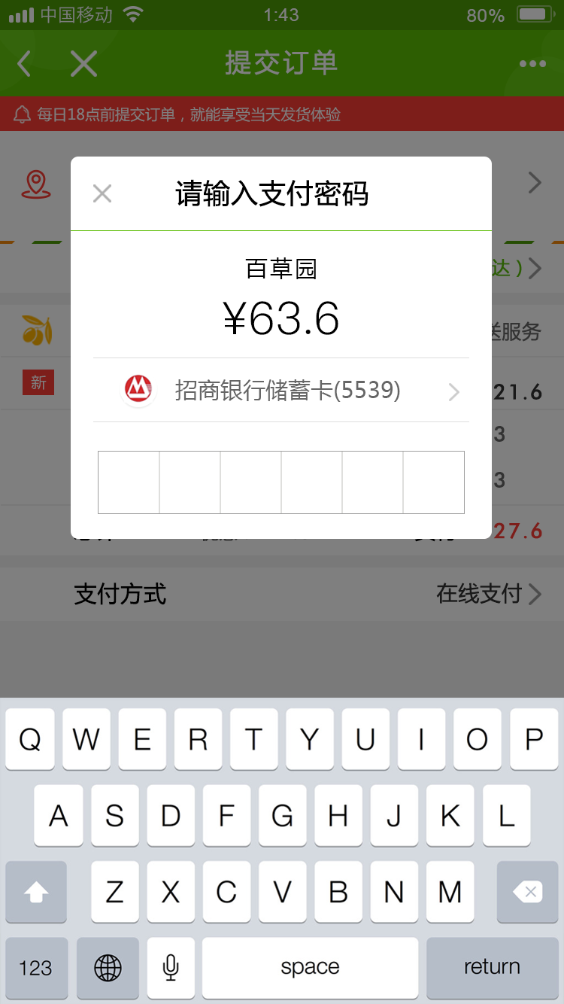
导航
首页
点菜
购物车
提交订单
选择寄送地址
新增地址
在线支付
商家信息
客户信息
更多
订单
管理
新增地址
提交订单-在线支付

Slide 5
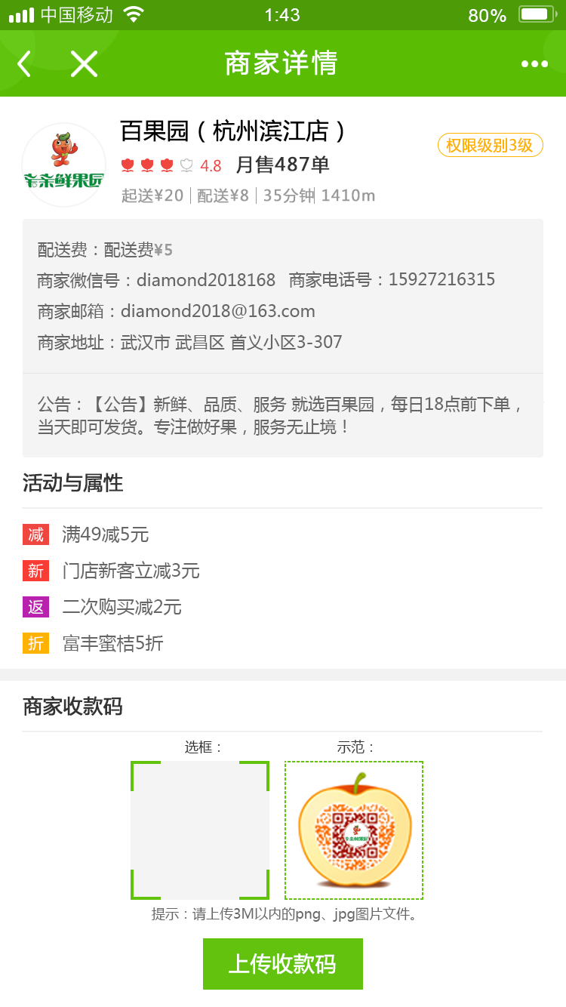
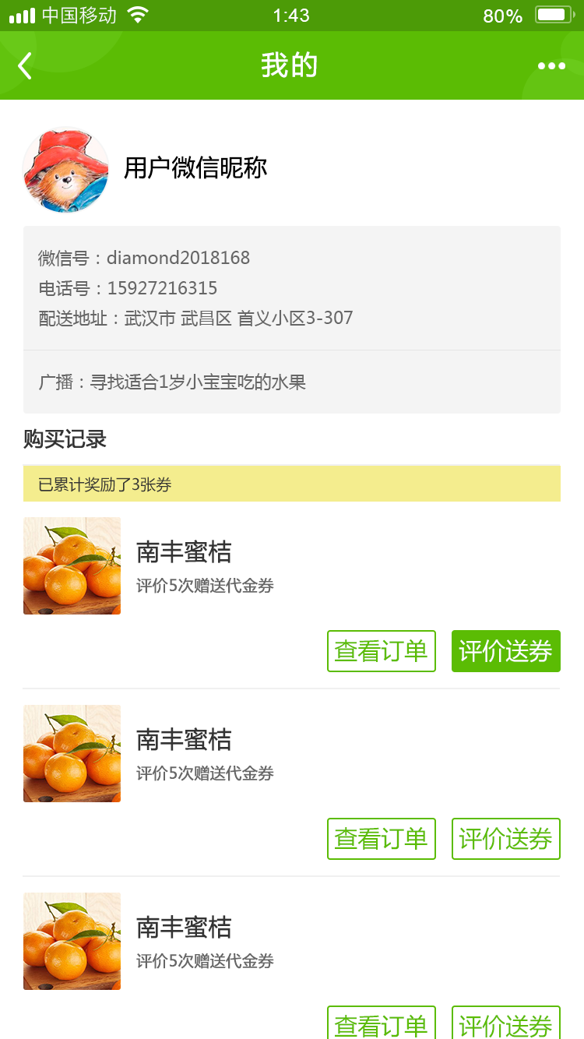
导航
首页
点菜
购物车
提交订单
选择寄送地址
新增地址
在线支付
商家信息
客户信息
更多
订单
管理
商家信息
客户信息

Slide 6
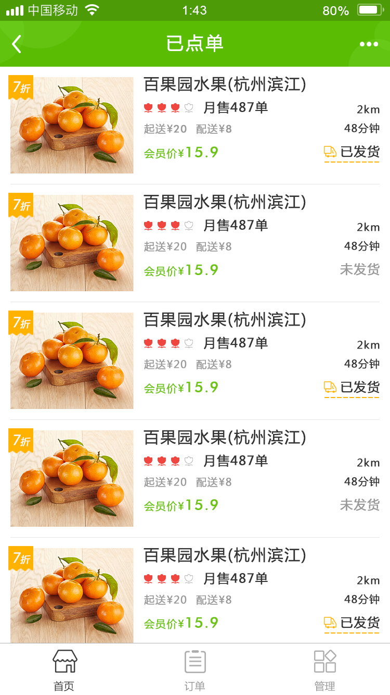
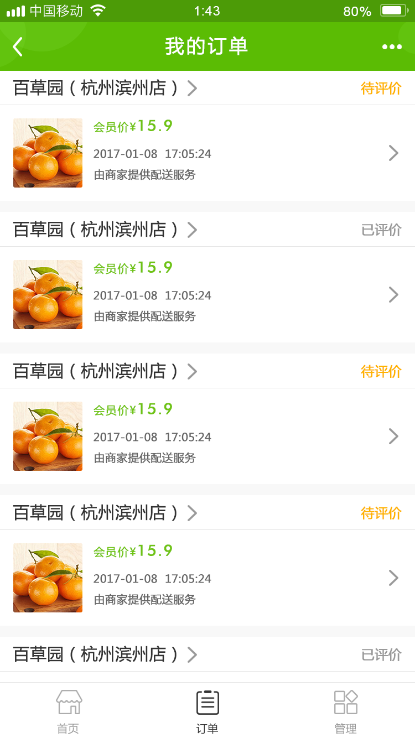
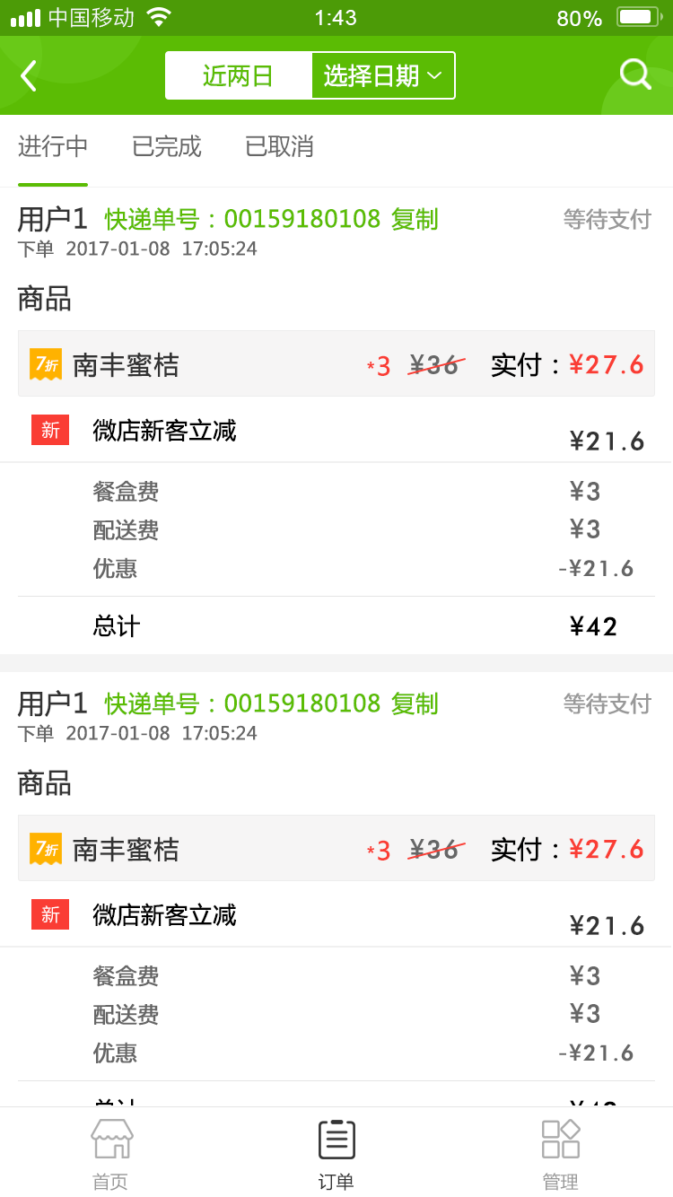
导航
首页
订单
客户已点单
我的订单
订单状态
点「电话」
订单详情
管理
客户已点单
我的订单（客户）
我的订单（商家）
Notes:
1.客户已点单是否应该是客户端的我的订单页面
2.我的订单（客户）页面是不是应该是我的订单（商家）页面
3.我的订单（商家）页面是否不要，直接与订单详情页合并

Slide 7
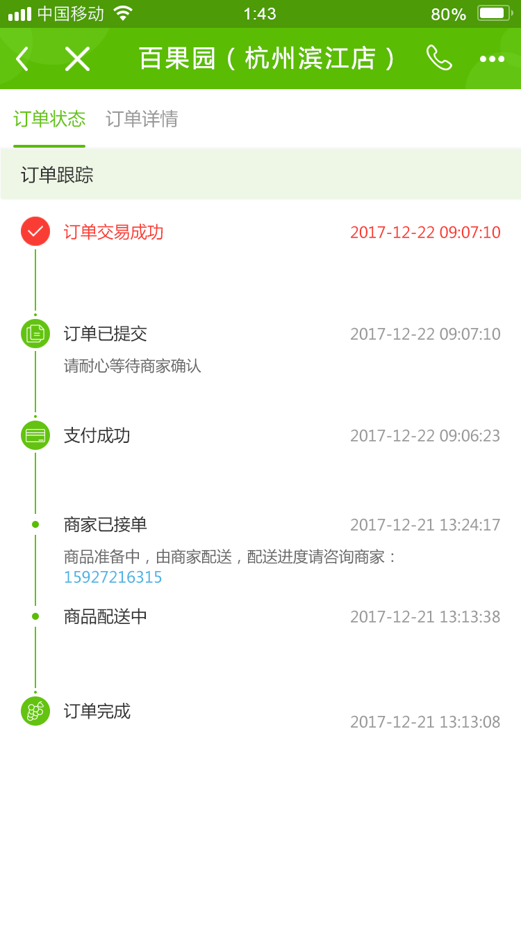
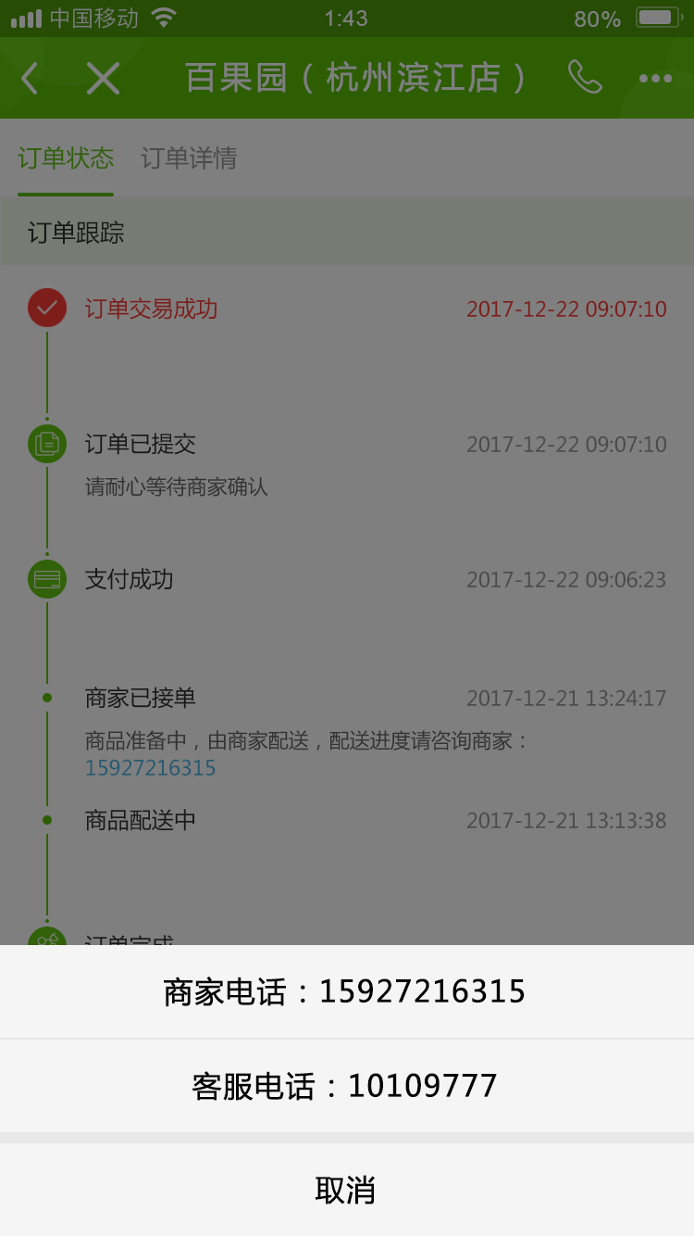
导航
首页
订单
客户已点单
我的订单
订单状态
点「电话」
订单详情
管理
订单状态
点「电话」

Slide 8
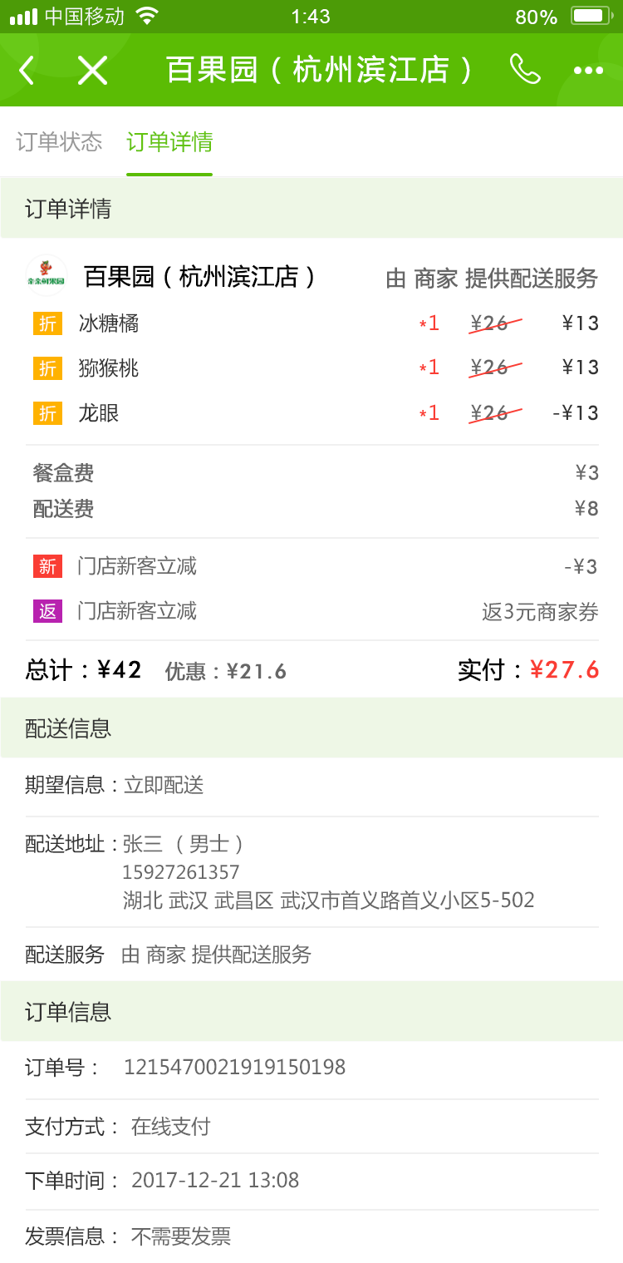
导航
首页
订单
客户已点单
我的订单
订单状态
点「电话」
订单详情
管理
订单详情

Slide 9
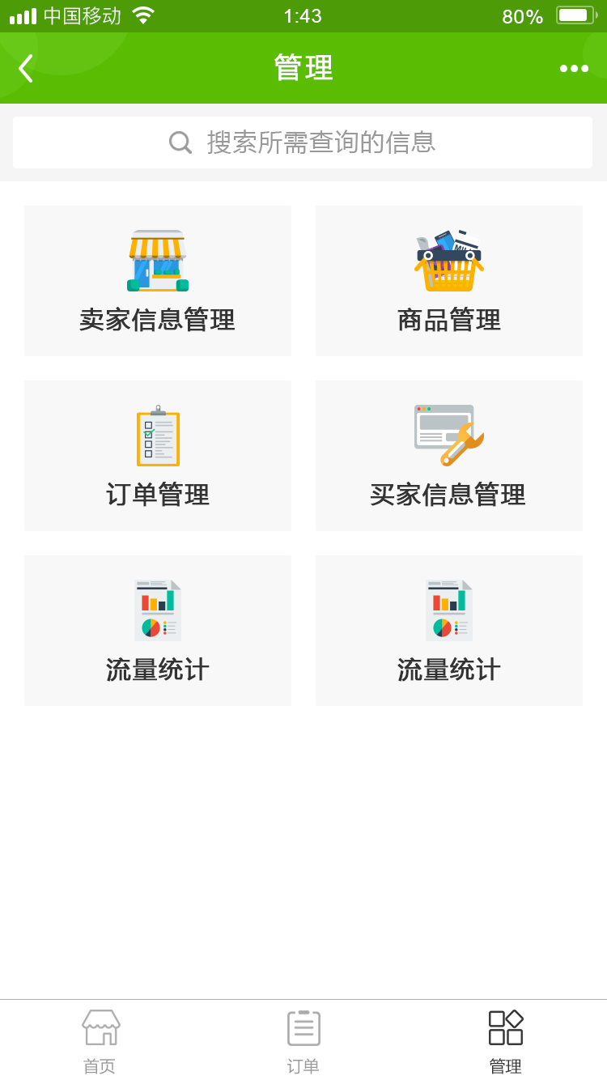
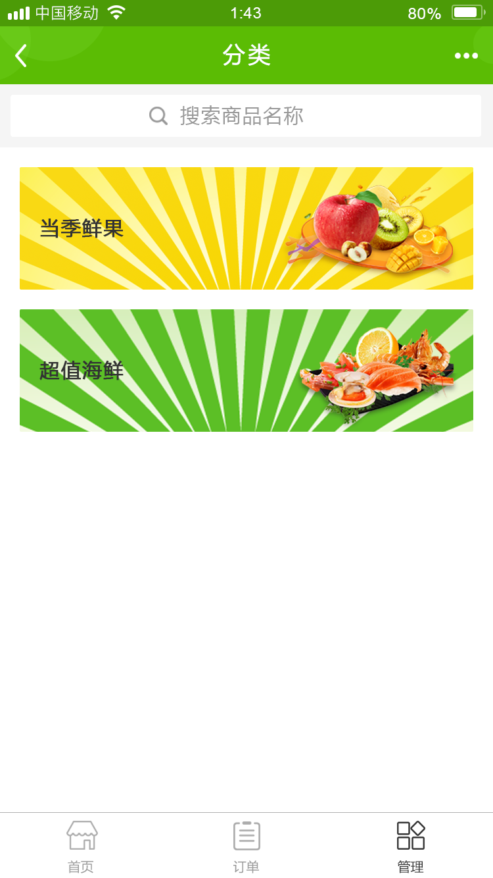
导航
首页
订单
管理
商品大分类
商品管理
管理-初始页
商品大分类

Slide 10
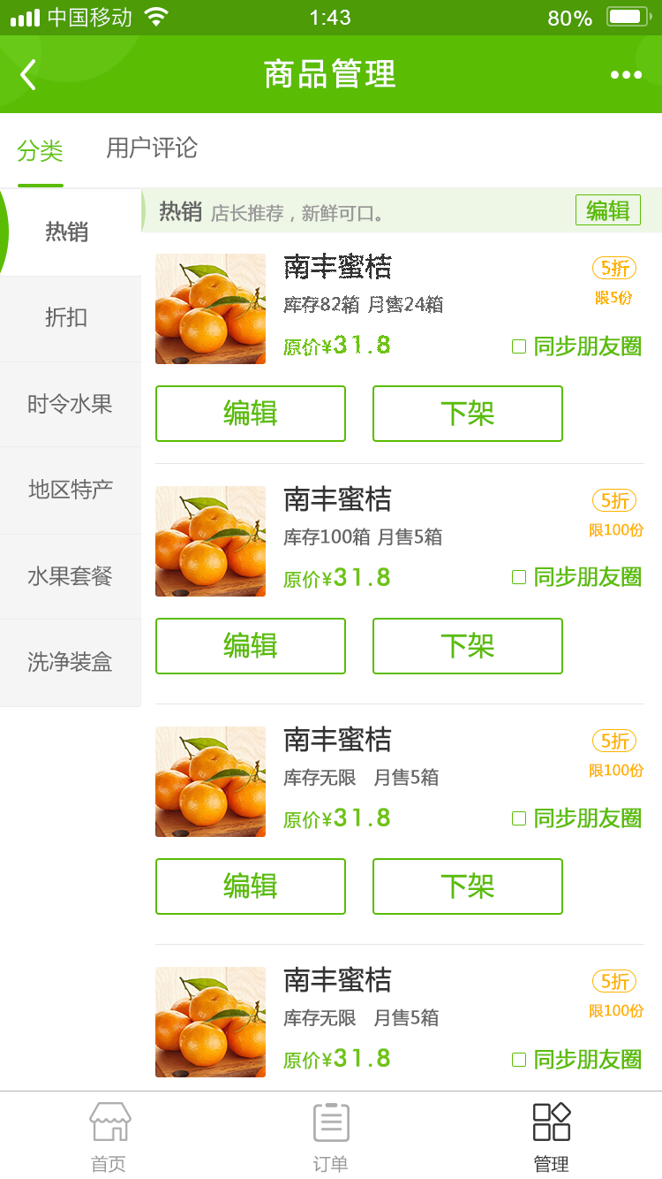
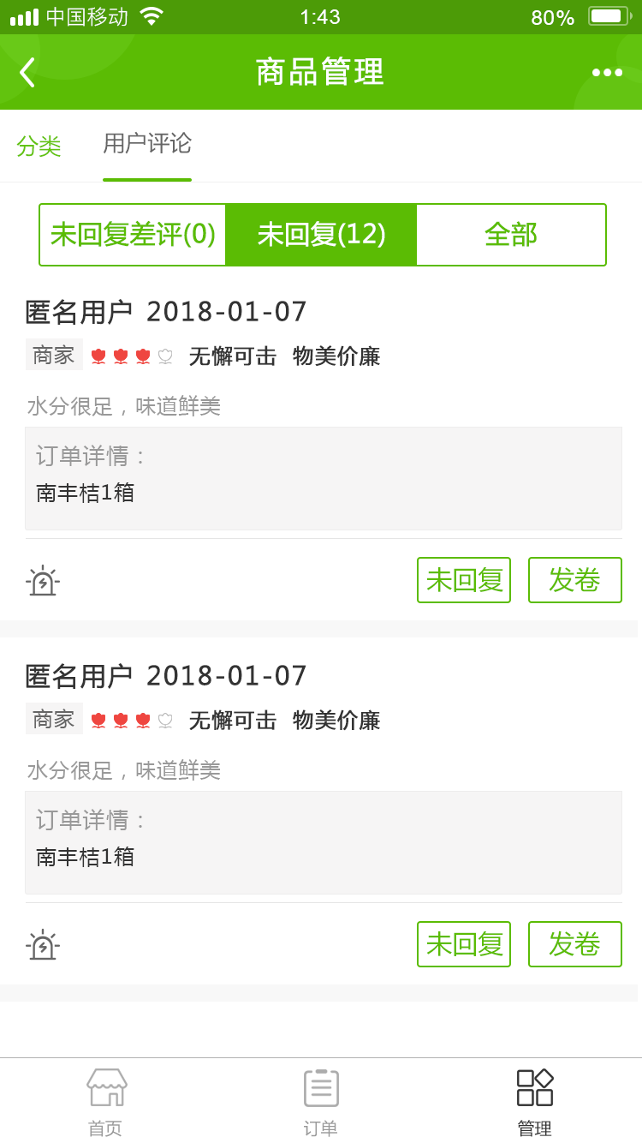
导航
首页
订单
管理
商品大分类
商品管理
商品小分类
用户评论
商品小分类
用户评价

